Slide 1
CF Deco 補值網頁 (R2R 參數修改 + AutoIT 畫面控制)
2007072 陳泓量

Slide 2
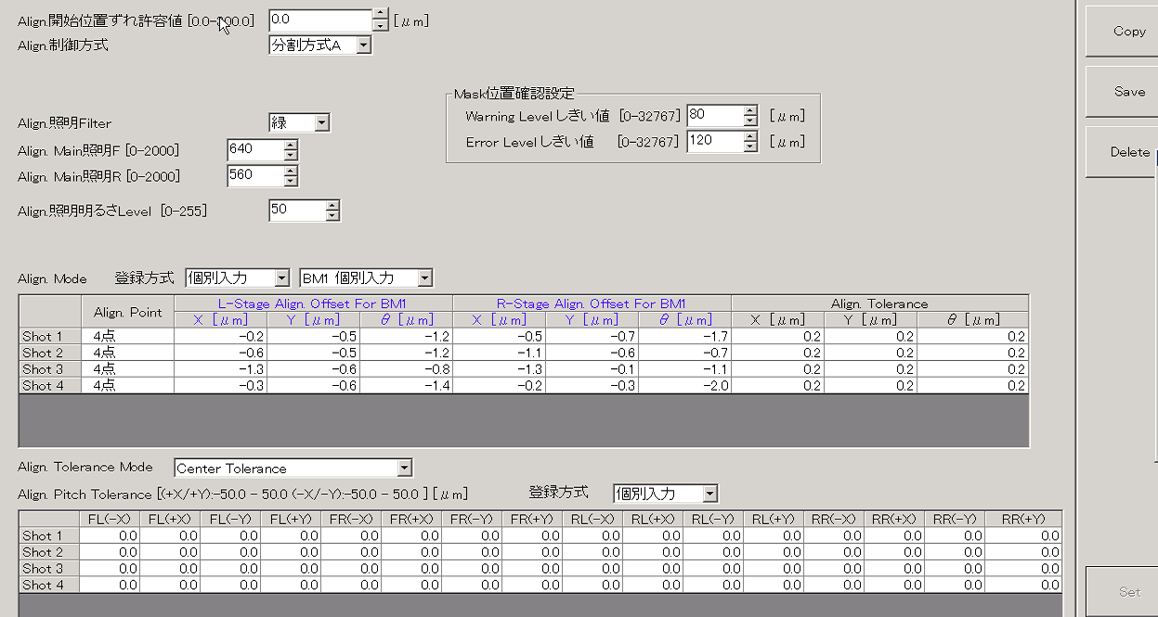
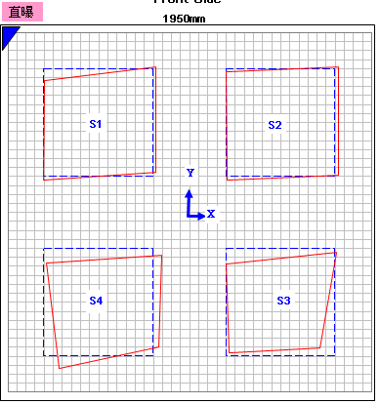

專案內容
專案名稱： DECO on-line補值開發
狀態說明：現行Running Mode 補償皆需停機補值 ,無法run 貨中補值
MQC data NG ：偏離中心值,人員停機補值;為防止玻璃於手臂溫控不穩,進行排空補值
產能loss: ALN 排空後約10min ; 共計20 min
目的 : 減少run 貨中進行停機補值, 造成產能上的loss
Check from 確認預補值map 與DATA
進行停機，補值數值key in 後 SAVE /SET ; 再auto

Slide 3


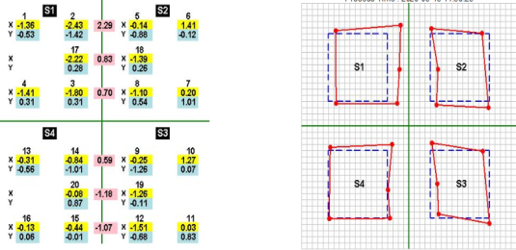
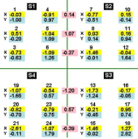
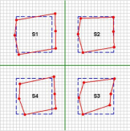





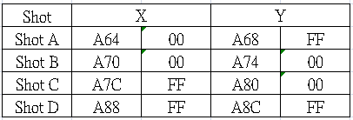
系統架構流程
第一階段
ENG 輸入補值參數
→依照公式提供修改後補值預估 MQC/MAP
確認OK；執行自動補值程序
第二階段
ALN MQC資訊整合於網頁，秀出 MQC/ MAP 資料
第三階段
將ENG 輸入補值參數轉成 16進制
輸入到相對應欄位 X/Y/θ，Doe，Temp
丟回機台
Recipe Log
Auto Process
常駐機台掃描
機台檔案修改追蹤
00 座標為 正 / FF 座標為 負
取回機台資料
Recipe Log
EQP-PC
覆蓋回原先檔案存取位置
OA PC
機台自動連點 AUTO-IT
自動Reload參數，寫入EQP

Slide 4
預計開發網頁 Layout

Slide 5
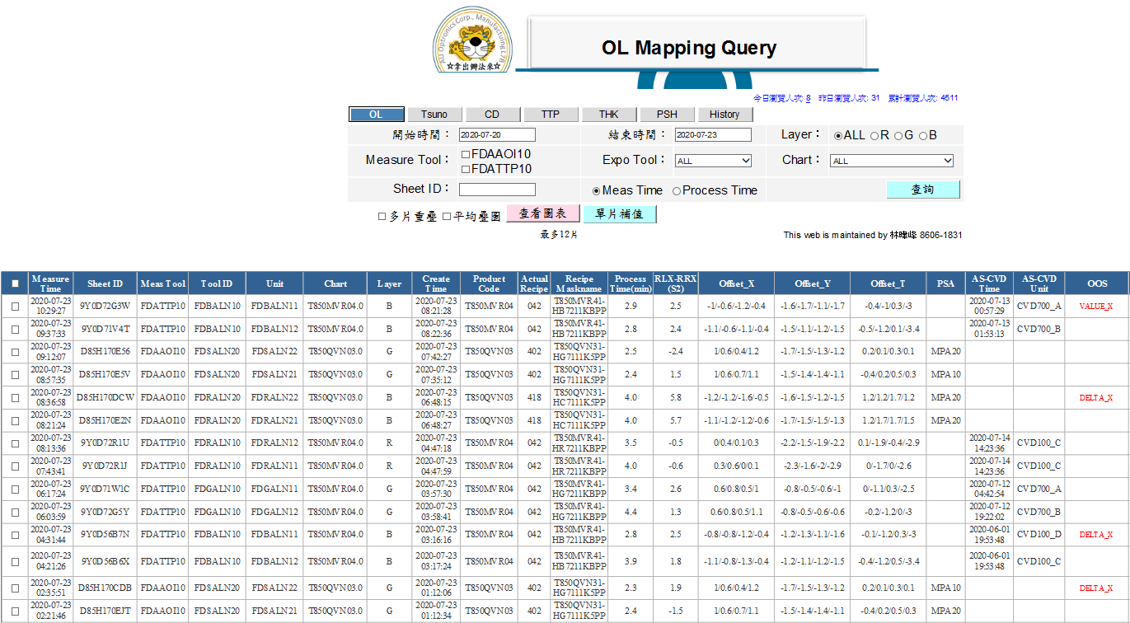
OL Data Query List
可選擇查詢 OL 的各項條件
依據篩選條件篩選出 OL 量測清單

Slide 6
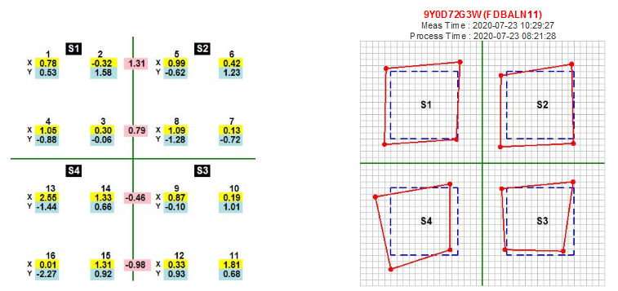
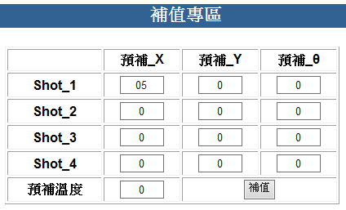
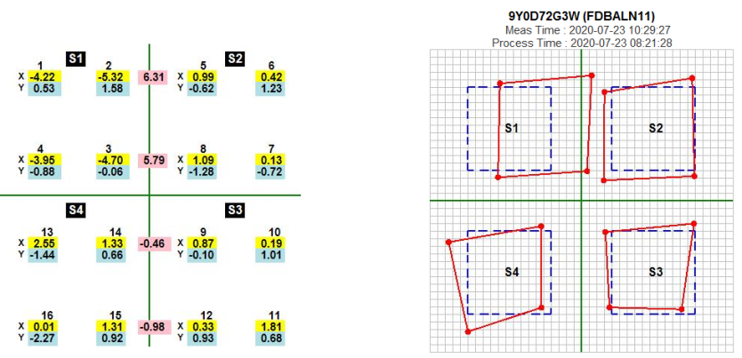
補值可視化界面
工程可輸入「預補值」結果確認補植後狀態
系統預設帶入 OL 量測結果，可視化讓工程確認偏移狀態
確認補值狀態 OK 後，按下「確認補值」
程式就會將補值結果寫入機台
可視化「預補值」結果
確認補值

Slide 7
預計撰寫 Loader 程式
取得機台並修改 Log 資訊

Slide 9
AutoIT 操作機台人機介面
解除因修改 Recipe 造成 Alarm

